Slide 1
PIJAMADA PARTE II
SEPTIEMBRE 04 DE 2020

Slide 2


Slide 3
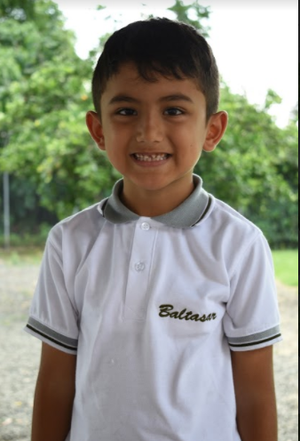

DEDICADO Y TIERNO

Slide 4
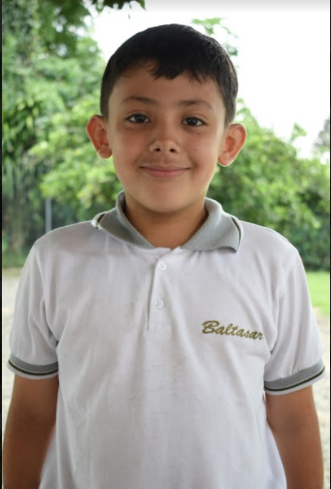
CARIÑOSO Y EXTROVERTIDO

Slide 5
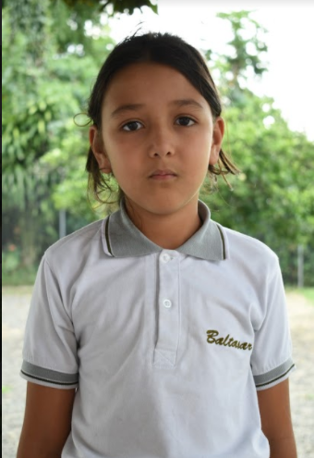
JUICIOSA Y RESPETUOSA

Slide 6
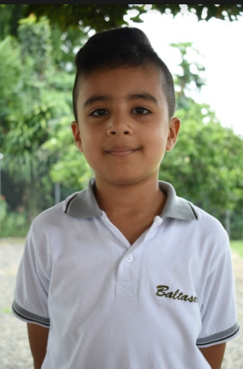
DEDICADO Y PERSEVERANTE

Slide 7
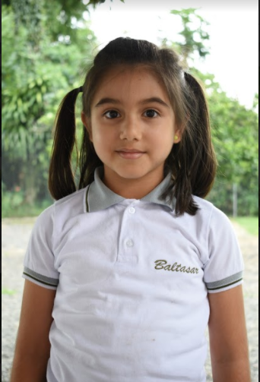
CARIÑOSA Y JUICIOSA

Slide 8
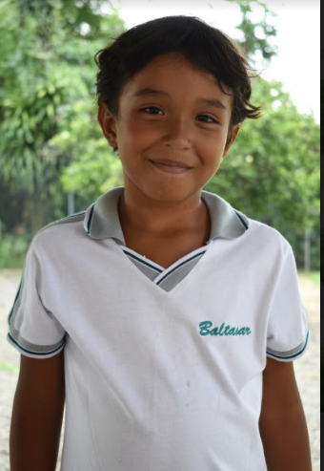
AMIGABLE Y ALEGRE

Slide 9
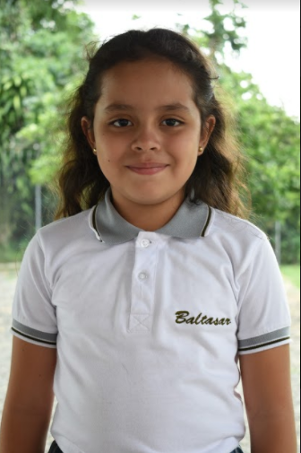
CARIÑOSA Y ESTUDIOSA

Slide 10
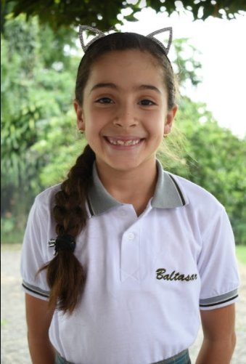
JUICIOSA Y AMIGABLE

Slide 11
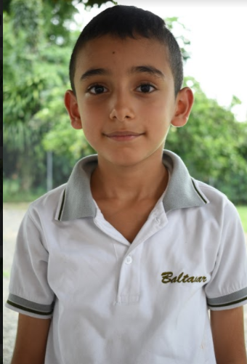
JUICIOSO Y AMIGABLE

Slide 12
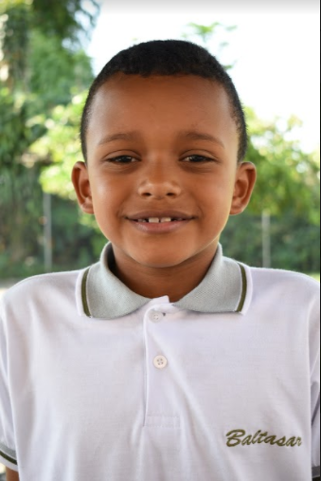
EXTROVERTIDO Y ALEGRE

Slide 13
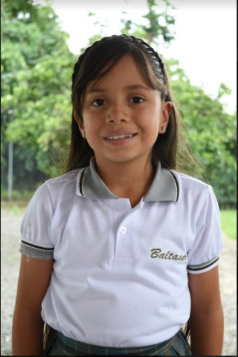
ALEGRE Y JUICIOSA

Slide 14
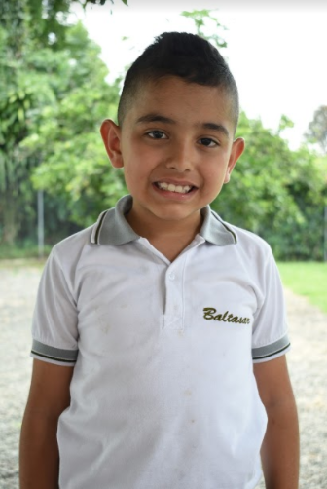
DEDICADO Y GENEROSO

Slide 15


